Slide 1
Các mục tiêu và thuật ngữ công nghệ phần mềm
Sự quan trọng công nghệ phần mềm
Những thành phần của phát triển phần mềm
Các hoạt động chính trong công nghệ phần mềm
Các nguyên tắc của công nghệ phần mềm
Những quy tắc đạo đức khi tham gia

Slide 2
Giới thiệu về chất lượng và số liệu trong công nghệ phần mềm
Defect là gì?
“Chất lượng phần mềm” có nghĩa là gì?
“Nhược điểm” trong các ứng dụng là gì?
Sự khác biệt giữa kiểm tra và xác nhận trong phát triển phần mềm
Cách đo lường chất lượng phần mềm

Slide 3
QUY TRÌNH PHẦN MỀM.
I GIỚI THIỆU VỀ QUY TRÌNH PHẦN MỀM
Gồm các hoạt động từ lên ý tưởng và tiếp tục cho đến phát hành
II CÁC HOẠT ĐỘNG CỦA QUY TRÌNH PHẦN MỀM.
Bắt đầu - > lập kế hoạch -> phân tích yêu cầu -> thiết kế - > kiểm thử ->bảo trì
III CÁC MÔ HÌNH PHÁT TRIỂN PHẦN MỀM .
1 . MÔ HÌNH THÁC NƯỚC .
Là mô hình phát triển phần mềm lâu đời nhất , đi từ phân tích yêu cầu xuyên suốt đến khi bảo trì
+ Ưu điểm
+ Nhược điểm.

Slide 4
2 MÔ HÌNH LẶP LẠI VÀ TĂNG DẦN.
Là quá trình lặp đi lặp lại các mô hình trước đó ví dụ như vô hình thác nước. toàn bộ hoặc một phần, dẫn đến tinh chỉnh các yêu cầu, thiết kế, và thực hiện. Một quá trình lặp đi lặp lại là gia tăng nếu mỗi lần lặp là tương đối nhỏ.
3 MÔ HÌNH NGUYÊN MẪU , NGHIÊN CỨU KHẢ THI VÀ CHỨNG MINH KHẢ NĂNG.
Mô hình nguyên mẫu : là tạo ra một hệ thống mẫu để cho thấy sự hạn chế và chức năng của hệ thống đó và đưa cho khách hàng đánh giá.
Nghiên cứu khả thi : khi không chắc chắn yêu cầu có thể thực hiện trong thực tế.
4 . MÔ HÌNH XOẮN ỐC
Các bước lặp trong mô hình xoắn ốc.
Là mô hình lặp đi lặp lại sớm nhất và nổi tiếng nhất.
Ưu điểm của mô hình xoắn ốc
Nhược điểm của mô hình xoắn ốc

Slide 5
5. QUÁ TRÌNH UP VÀ QUY TRÌNH RUP
UP Là quá trình phát triển thống nhất phần mềm
RUP là phần mềm của IBM đã phát triển nhằm sang lọc chi tiết UP
Mô tả các công đoạn trong giai đoạn UP
Ưu điểm và nhược điểm
6. QUY TRÌNH AGILE
Tuyên ngôn agile và quá trình agile quan trọng điểu gì.
Ưu và nhược điểm của agile
7 QUY TRÌNH PHÁT TRIỂN MÃ NGUỒN MỞ.
Được phát triển và duy trì bởi cộng đồng bất kì ai.
Ưu điểm và nhược điểm
CASE STUDY: lập Student Team
Chỉ đạo hợp nhóm ban đầu.
Kế hoạch trao đổi thông tin
Kế hoạch truyền thông thử nghiệm
IV SUMARY
V ÁP DỤNG.
VI NGUỒN THAM KHẢO.

Slide 6
QUY TRÌNH AGILE QUẢN LÝ CẤU HÌNH PHẦN MỀM
Nhóm 3
Thành viên: Lê Xuân Trường
Trần Minh Cường
Nguyễn Minh Hiếu
Nguyễn Thị Phương Mai
Lê Nô Hoàng Phi
Trần Đức Vinh
GHVH: Phan Trung Hiếu

Slide 7
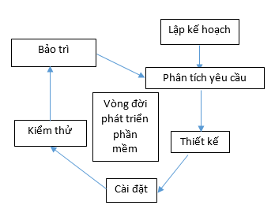
QUY TRÌNH PHẦN MÊM AGILE
Lịch sử Agile
Agile hoạt động như thế nào?
Tuyên bố Agile
Phương pháp Agile
Quy trình Agile
Lồng ghép Agile với non-Agile

Slide 8
QUẢN LÝ CẤU HÌNH PHẦN MỀM
Mục tiêu của quản lý cấu hình
Hoạt động SCM
Quản lý cấu hình trên eclipse
Hướng dẫn: quản lý cấu hình

Slide 9
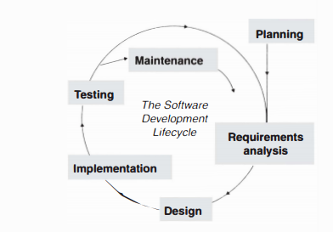
Nguyên tắc của dự án phần mềm, tổ chức, công cụ và quản lý rủi ro
Nhóm 4
Vòng đời của dự án phần mềm

Slide 10
Nguyên tắc tổ chức của dự án phần mềm
Làm thế nào để phát triển dự án phần mềm có tổ chức ?
Một nhóm thích hợp là gì ?
Điều gì xảy ra khi các lập trình viên có khoảng cách địa lý xa nhau?
Các công cụ nào có sẵn để hỗ trợ dự án ?
Làm thế nào để bạn xử lý được các rủi ro ?

Slide 11
Tổ chức dự án phần mềm
tổ chức dự án theo định hướng
Tổ Chức năng
Tổ chức ma trận
Tổ chức Agile

Slide 12
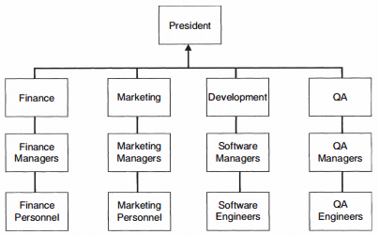
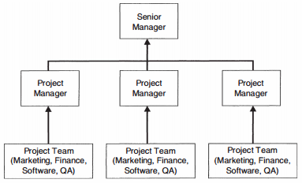
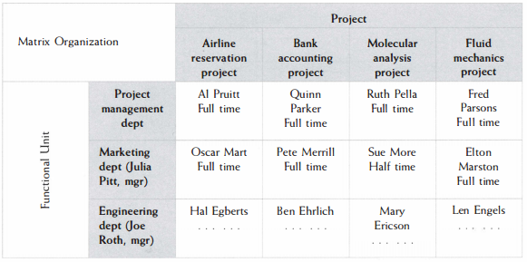
Organization
Nhóm 5
Project-Oriented
Function-Oriented
Matrix
Agile
Họ làm việc bằng cách tương tác với khách hàng và nhóm phát triển

Slide 13
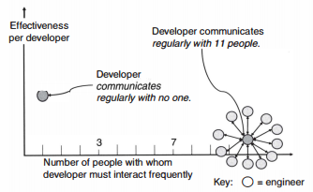
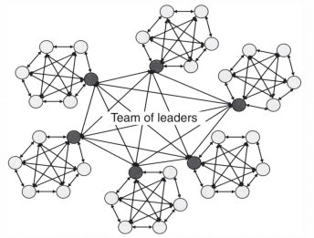
Team size
a
b
Notes:
a/ Một developer thì có thể thực hiện công việc nhanh hơn, nhưng có thể sẽ hiểu lầm các yêu cầu của khách hàng. Một team nhiều developer sẽ mất nhiều thời gian để tương tác với nhau, làm tăng thời gian hoàn thành công việc.
b. Team leader sẽ có gấp đối số đường giao tiếp so với những thành viên khác trong nhóm.

Slide 14
GEOGRAPHICALLY DISTRIBUTED DEVELOPMENT
Cùng một văn phòng:
Lý tưởng để tương tác.
Năng suất thấp
Cùng thành phố, khác thông tin liên lạc:
Giao tiếp khá tốt.
Cùng văn hóa.
Năng suất thấp.
Cùng quốc gia, khác thành phố:
Cùng văn hóa.
Khó giao tiếp.
Đa quốc gia:
Năng xuất cao.
Khó giao tiếp.
Khác văn hóa.
Notes:
Offshoring: tìm kiếm nhân lực cho dự án để tang chất lượng và giá cả hợp lý.

Slide 15
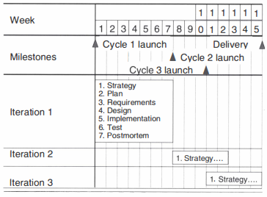
Team software process
Mục đích của TSP:
Xây dựng nhóm tự định hướng:
3-20 kỹ sư.
Xây dựng mục đích riêng.
Xây dựng kế hoạch và tiến trình riêng.
Theo dõi công việc.
Hướng dẫn quản lý cách quản lý nhóm:
Huấn luyện.
Động lực.
Duy trì hiệu suất.
TSPi là phiên bản quy mô nhỏ của TSP được thiết kế phù hợp với giáo dục.
TSPi bao gồm 3 chu kỳ:

Slide 16
Requirement Analysis
-Một yêu cầu chưa hoàn thiện là một yêu cầu không được sửa chữa trước khi hoàn thành yêu cầu đó => gây thiệt hại lớn gấp 20 =>100 lần so với việc sửa chữa trong lúc phát triển nó. Tại sao rất nhiều dự án bị thất bại, lý do là việc khách hàng thường không biết rõ chính xác những gì họ cần lúc bắt đầu dự án.
Kỹ sư phân tích lặp đi lặp lại một quá trình tổ chức thu thập yêu cầu, thiết kế cho những ai có nhu cầu và thực hiện cho họ.
Càng ít ràng buộc => càng có nhiều yêu cầu
Nhóm 7

Slide 17
Requirement Analysis
Requirement cao cấp và cụ thể.
Requirements cao cấp: Dành cho khách hàng, dễ đọc, thiên về nghiệp vụ.
Requirements cụ thể: Dành cho người phát triển, mô tả những việc cần làm, nhưng không phải dành cho lập trình viên, ko hề có thuật ngữ nghiên cứu.
Các loại requirement
+Chức năng
+Phi chức năng.
Áp dụng cho cả yêu cầu mức cao và yêu cầu chi tiết.

Slide 18
NONFUNCTIONAL REQUIREMENTS
Khái niệm: Yêu cầu mà không thể hiện bằng một chức năng trên hệ thống thì gọi là yêu cầu phi chức năng.
Các yêu cầu phi chức năng cần phải cụ thể, xác định và có khả năng kiểm chứng và xem xét.
Phân loại:
Chất lượng (qualities): tin cậy, sẵn có, khả năng bảo trì,...
Ràng buộc (constraints): ràng buộc thời gian xữ lý
Giao diện bên ngoài (external interfaces): phần cứng, phần mềm, sự giao tiếp vơi các tác nhân bên ngoài,...
Các điều về kiểm soát lỗi (error conditions): khả năng phản hồi khi xãy ra một lỗi nào đó.

Slide 19
Part IV : Principles of Requirements Analysis Chapter 11 : Analyzing High-Level Requirements
Analyzing High-Level Requirements là gì ?:
Mô tả mục đích, chức năng dự định và lợi ích của ứng dụng cho cả khách hàng và các tổ chức phát triển. Đồng thời mô tả quá trình thu thập, phân tích và xác định các yêu cầu ở mức độ cao bằng cách sử dụng văn bản và biểu đồ để truyền đạt đầy đủ về các dự định của ứng dụng. Nó là mối quan tâm lớn cho tất cả các bên liên quan, đặc biệt là khách hàng và người mua.
Các bước thực hiện :
Phỏng vấn và lập tài liệu tiến trình.
Lập văn bản tổng quan.
Mô tả chức năng và use case.
Xác định giao diện người dùng cho High-Level.
Xác định yêu cầu bảo mật.
Lập sơ đồ cho yêu cầu High-Level.
Nhóm 8

Slide 20
Part IV : Principles of Requirements Analysis Chapter 11 : Analyzing High-Level Requirements
Use case High-Level :
Software requirements specification(SRS) for the encounter video game. (các đặc điểm kỹ thuật được yêu cầu của phần mềm cao cấp cho một trò chơi điện tử giao tiếp).
Requirements for eclipse.(Yêu cầu cho eclipse)
Requirements for openoffice. (Yêu cầu cho Openoffice).
Phương pháp lựa chọn :
- Nếu một yêu cầu đơn giản và tồn tại đơn lẻ, biểu diễn trong câu rõ ràng phù hợp SRS.
Nếu một yêu cầu là một sự tương tác giữa người sử dụng và ứng dụng, thể hiện nó thông qua một use case.
Nếu các yêu cầu liên quan đến các yếu tố quá trình, từng tham gia vào và đầu ra sản xuất, sử dụng một sơ đồ luồng dữ liệu.
Nếu một yêu cầu liên quan đến trạng thái mà các ứng dụng có thể có được (hoặc các bộ phận có thể được), sử dụng một sơ đồ chuyển trạng thái. Thường phản hòi trên giao diện đồ họa (GUI).

Slide 21
Nhóm 9
PHÂN TÍCH CÁC YÊU CẦU CHI TIẾT

Slide 22
1. Ý nghĩa của các yêu cầu chi tiết
2. Tổ chức các yêu cầu chi tiết
Tổ chức các yêu cầu chi tiết bằng Feature
Tổ chức các yêu cầu chi tiết bằng Use Case
Tổ chức các yêu cầu chi tiết bằng GUI
Tổ chức các yêu cầu chi tiết bằng State
Tổ chức các yêu cầu chi tiết bằng Class
3. Giao diện người dùng: Các yêu cầu chi tiết
4. Các yêu cầu bảo mật chi tiết

Slide 23
5. Điều kiện lỗi
6. Nguồn gốc của các yêu cầu chi tiết
7. Sử dụng các yêu cầu chi tiết để quản lý dự án
8. Các yêu cầu ưu tiên
9. Liên kết các yêu cầu với các bài kiểm tra
10. Phương pháp Agile cho các yêu cầu chi tiết
11. Sử dụng công cụ và web trong phân tích các yêu cầu
12. Sự ảnh hưởng đến dự án của quá trình các yêu cầu chi tiết
13. Hướng dẫn dự án: Các yêu cầu cho nghiên cứu trường hợp đối kháng

Slide 24
14. Trường hợp nghiên cứu: Các yêu cầu chi tiết cho trò chơi đối kháng
15. Tổng kết
16. Bài tập

Slide 25
Nhóm 10 12520169 – Nguyễn Thị Hương 12520170 – Trương Thị Diễm Hương 12520386 – Nguyễn Hoàng Thái 12520430 – Cao Thị Thương 12520467 – Lê Minh Trung 12520486 – Trần Minh Tuấn
CHAPTER 13, 14, 15
Công nghệ phần mềm chuyên sâu
SE214.G22
GVHD: Phan Trung Hiếu

Slide 26
QUALITY AND METRICS IN REQUIREMENTS ANALISYS
QUALITY OF REQUIREMENT FOR AGILE PROJECTS
ACCESSIBILITY OF REQUIREMENTS
COMPREHENSIVENESS OF REQUIREMENTS
UNDERSTANDABILITY OF REQUIREMENTS
UNAMBIGUITY OF REQUIREMENTS
CONSISTENCY OF REQUIREMENTS
PRIORITIZATION OF REQUIREMENTS
SECURITY AND HIGHT-LEVEL REQUIREMENTS
SELF-COMPLETENESS OF REQUIREMENTS
TESTABILITY OF REQUIREMENTS
TRACEBILITY OF REQUIREMENTS
METRICS FOR REQUIREMENTS ANALYSIS
INSPECTING DETAILED REQUIREMENTS

Slide 27
Giới thiệu về phương pháp Hình thức hóa mới xuất hiện trong lĩnh vực phân tích yêu cầu
Tiêu chuẩn viết code tốt
Những công cụ và môi trường thực hiện có sẵn để lập trình
Cách mà các kỹ sư phần mềm làm việc trên các dự án lớn về lập trình
Cách các đội sinh viên tổ chức các giai đoạn thực hiện

Slide 28
Phương pháp chứng minh yêu cầu
Là phương pháp dựa theo chiều hướng toán học.
Tạo độ tin cậy trong quá trình xây dựng mã nguồn (code) để thực hiện các chức năng được yêu cầu.
Tạo nên tầm nhìn bền vững cho ngành Khoa học Máy tính trong việc xây dựng nên chương trình trực tiếp từ tài liệu.
Input:
“Ứng dụng hỗ trợ các chức năng cộng, trừ, …”
Output:
class Caculator
{
double currentAmout = 0.0;
public double doAddition(int a, int b)
{
...
}
}

Slide 29
Giới thiệu phương pháp hình thức hóa
Là trình bày các yêu cầu bằng những loại ngôn ngữ mà chương trình có thể hiểu được.
Ưu điểm:
Chính xác.
Những thông số về xác suất.
Sức mạnh.
Tự sinh ra code.
Thường dùng: Z, B, OCL Alloy, VDM
Nắm bắt tính trừu tượng của phần mềm một cách ngắn gọn hơn so với ngôn ngữ lập trình.
Sử dụng các ký hiệu toán học cổ điển để đặc tả các trạng thái.
Đặc tả các phương thức ở dạng khai báo, sử dụng ràng buộc.
Các công cụ gọn nhẹ có thể được dùng để thẩm định các ràng buộc.

Slide 30
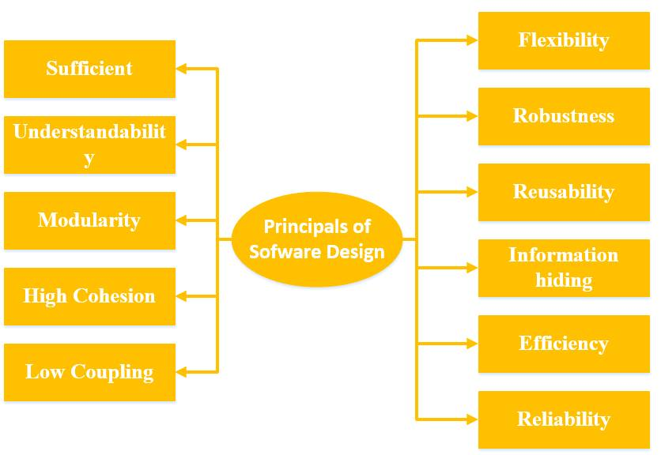
Principles of Software design

Slide 31
UML
Nhóm 11

Slide 32
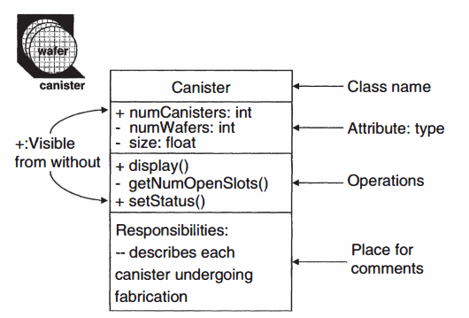
Lớp và các quan hệ của lớp
Lớp
Các Quan hệ của lớp
Kế thừa
Kết tập
Phụ thuộc

Slide 33
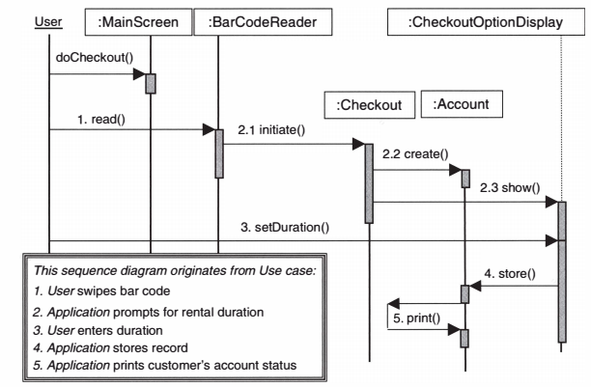
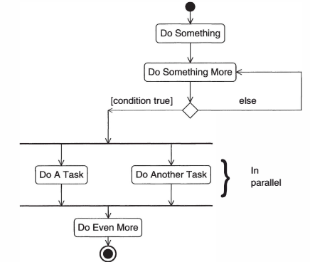
Sơ đồ trình tự và sơ đồ hoạt động
Sơ đồ trình tự
Sơ đồ hoạt động
Notes:
Sequence diagram (Biểu đồ tiến trình)

Slide 34
CHẤT LƯỢNG VÀ SỐ LIỆU TRONG CÀI ĐẶT
Đánh giá mức độ đầy đủ của một cài đặt
Đo lường mức độ vững mạnh
Số liệu có sự linh hoạt
Số liệu tái sử dụng - Hiệu quả - Độ bền - Khả năng mở rộng
Để đánh giá mức độ an ninh của một cài đặt
Mã kiểm tra cải thiện chất lượng Code - Đánh giá Code
Lập trình cặp cải thiện chất lượng Code
Notes:
Activity Diagram (Biểu đồ hoạt động)

Slide 35
Design Pattern là gì?
Design patterns là các giải pháp đã được tối ưu hóa, được tái sử dụng cho các vấn đề lập trình mà chúng ta gặp phải hàng ngày. Nó là một khuôn mẫu đã được suy nghĩ, giải quyết trong tình huống cụ thể
Các vấn đề mà bạn gặp phải có thể bạn sẽ tự nghĩ ra cách giải quyết nhưng có thể nó chưa phải là tối ưu. Design Pattern giúp bạn giải quyết vấn đề một cách tối ưu nhất, cung cấp cho bạn các giải pháp trong lập trình OOP.
Nó không phải là ngôn ngữ cụ thể nào cả. Design patterns có thể hiện thực được ở phần lớn các ngôn ngữ lập trình. Ta thường gặp nó nhất trong lập trình OOP.
Nhóm 12

Slide 36
Tại sao phải sử dụng Design Pattern?
Design Pattern giúp bạn tái sử dụng mã lệnh và dẽ dàng mở rộng.
Nó là tập hơn những giải pháp đã được tối ưu hóa, đã được kiểm chứng để giải quyết các vấn đề trong software engineering. Vậy khi bạn gặp bất kỳ khó khăn gì, design patterns là kim chỉ nam giúp bạn giải quyết vấn đề thay vì tự tìm kiếm giải pháp cho một vấn đề đã được chứng minh.
Design pattern cung cấp giải pháp ở dạng tổng quát, giúp tăng tốc độ phát triển phần mềm bằng cách đưa ra các mô hình test, mô hình phát triển đã qua kiểm nghiệm.
Dùng lại các design pattern giúp tránh được các vấn đề tiềm ẩn có thể gây ra những lỗi lớn, dễ dàng nâng cấp, bảo trì về sau.
Giúp cho các lập trình viên có thể hiểu code của người khác 1 cách nhanh chóng (có thể hiểu là tính communicate). Mọi thành viên trong team có thể dễ dàng trao đổi với nhau để cùng xây dựng dự án mà không mất quá nhiều thời gian.

Slide 37
Phân loại Design Pattern
Có 3 nhóm chính sau:
Creational Pattern (nhóm khởi tạo) gồm: Abstract Factory, Factory Method, Singleton, Builder, Prototype. Nó sẽ giúp bạn trong việc khởi tạo đối tượng, như bạn biết để khởi tạo bạn phải sử dụng từ khóa new, nhóm Creational Pattern sẽ sử dụng một số thủ thuật để khởi tạo đối tượng mà bạn sẽ không nhìn thấy từ khóa này.
Structural Pattern (nhóm cấu trúc) gồm: Adapter, Bridge, Composite, Decorator, Facade, Proxy và Flyweight. Nó dùng để thiết lập, định nghĩa quan hệ giữa các đối tượng.
Behavioral Pattern gồm: Interpreter, Template Method, Chain of Responsibility, Command, Iterator, Mediator, Memento, Observer, State, Strategy và Visitor. Nhóm này dùng trong thực hiện các hành vi của đối tượng

Slide 38
Chương 18: Kiến trúc phần mềm
Nhóm 13

Slide 39
Nội dung chính
Phân loại kiến trúc
Lựa chọn thay thế kiến trúc phần mềm và mô hình của lớp
Sự thay đổi kiến trúc phần mềm
Công cụ cho kiến trúc
Tiêu chuẩn IEEE cho thiết kế
Hiệu ứng chọn lựa kiến trúc với kế hoạch dự án

Slide 40
Case study: Chuẩn bị để thiết kế Encounter
Case study: Tài liệu thiết kế phần mềm cho Framework vai trò chơi video Game
Case study: Tài liệu thiết kế phần mềm cho Encounter
Case study: Kiến trúc Eclipse
Case study: Kiến trúc OpenOffice

Slide 41
Chương 19: THIẾT KẾ CHI TIẾT
Nhóm 14

Slide 42
Nội dung
Mối quan hệ giữa use cases, kiến trúc và thiết kế chi tiết
Hướng đi tiêu biểu cho quy trình thiết kế chi tiết
Thiết kế hướng đối tượng và một số nguyên tắc
Xác định lớp, chức năng và thuật toán
Thành phần tái sử dụng
Sơ đồ trình tự và sơ đồ luồng dữ liệu cho thiết kế chi tiết
Thiết kế chi tiết và quy trình nhanh (agile)
Thiết kế trong quá trình phát triển thống nhất
Cập nhật dự án với thiết kế chi tiết

Slide 43
Case study: Thiết kế chi tiết của sự va chạm
Case study: thiết kế chi tiết với eclipse

Slide 44
20. Chất lượng thiết kế và dữ liệu
20.1 Mức độ dễ hiểu, gắn kết và kết nôi:
Mức độ gắn kết của các mô đun cao là một phần của một biện pháp dễ hiểu và như vậy mức độ giữa các khớp nối của chúng là thấp.
Fan-in và Fan-out là các biện pháp của mức độ khớp nối các mô đun. Fan-in cho phép 1 thành phần đếm số thành phần tham chiếu nó; fan-out là số lượng thành phần mà nó tham chiếu
20.2 Sự đầy đủ là mục tiêu của chất lượng
Một mục tiêu chất lượng chủ yếu là để sản xuất một thiết kế thích ứng với các yêu cầu.
20.3 Sự vững mạnh là mục tiêu của chất lượng:
Một SRS tốt chứa các yêu cầu mạnh mẽ rõ ràng.
20.4 Sự mềm dẻo là mục tiêu của chất lượng:
Người ta thường cho rằng một thiết kế linh hoạt hơn quan trọng hơn chất lượng của nó.
Nhóm 15

Slide 45
20. Chất lượng thiết kế và dữ liệu
20.5 Mức độ tái sử dụng như là 1 mục tiêu chất lương thiết kế
Tái sử dụng có rất nhiều lợi ích, nhưng có thể làm giảm chất lượng ứng dụng vì nó được thiết kế để đem lại lợi ích cho các sự án trong tương lai hơn là chỉ một dự án ở hiện tại.
20.6 Mức độ hiệu quả của thời gian như một biện pháp thiết kế chất lượng
Thời gian của nó không phức tạp để tính toán miễn là người ta ước tính độ đáng tin cậy cho các bộ phận của hoạt động.
20.7 Không gian hiệu quả là một biện pháp thiết kế chất lượng
Vấn đề hiệu quả lớn thứ hai là sử dụng không gian: thứ cấp (thông thường, đĩa) lưu trữ, sử dụng bộ nhớ RAM, và nhị phân
kích thước nguồn.

Slide 46
20. Chất lượng thiết kế và dữ liệu
20.8 Độ tin cậy là thước đo chất lượng thiết kế
Để đánh giá tổng thể độ tin cậy, ta xem xét điểm mà phần mềm dễ hỏng nhất.
20.9 Độ bảo mật là thước đo chất lượng thiết kế
Trong đánh giá về độ bảo mật của thiết kế, ta bắt buộc có cách tiếp cận hệ thống đó là, một tài khoản cho những khả năng tổn hại của ứng dụng chúng ta trong ngữ cảnh hê thống lớn mà nó vận hành trong đó.
20.10 Đánh giá chất lượng trong việc lựa chọn mô hình
Đánh giá số liệu chất lượng mô hình- lựa chọn mô hình thay thế, xác minh mô hình
20.11 Quyết định chất lượng của thiết kế chi tiết
20.12 Tóm tắt
Một phần mềm thiết kế được đánh giá theo các quy định của chất lượng thiết kế như là tính đầy đủ, độ bền, tính linh hoạt, có thể sử dụng, hiệu quả và độ tin cậy cao.
20.1 Sự phát triển và phương pháp mới nổi trong thiết kế phần mềm

Slide 47
Nguyên tắc hiện thực (Principles of Implementation)
Nhóm 16

Slide 48
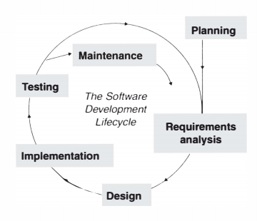
Nội dung chính
Lựa chọn ngôn ngữ lập trình cho việc triển khai
Cách định nghĩa các lớp, các phương thức
Tiêu chuẩn triển khai thực hành
Cách đặt tên biến, biến toàn cục, tham số của các hàm, hàm khởi tạo, viết chú thích.
Định nghĩa “Defensive programming”
Cách để xử lí lỗi
Định nghĩa “Enforce intentions”

Slide 49
Nội dung chính
Tiêu chuẩn viết code tốt
Những công cụ và môi trường thực hiện có sẵn để lập trình
Cách mà các kỹ sư phần mềm làm việc trên các dự án lớn về lập trình
Cách các đội sinh viên tổ chức các giai đoạn thực hiện

Slide 50
Chương 24 - Refactoring
NỘI DUNG TRÌNH BÀY
Refactoring là gì?
Refactoring là quá trình thay đổi ở cấu trúc bên trong mà không làm thay đổi hành vi với bên ngoài của hệ thống.
Big Refactoring
Phương thức sáng tác
Di chuyển tính năng giữa các đối tượng
Tổ chức dữ liệu
Giới thiệu về mô-đun
Tái Cấu trúc dự án
Kết quả
Nhóm 17

Slide 51
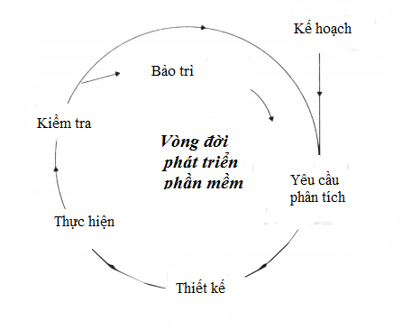
Chương 25 Giới thiệu kiểm thử phần mềm
Các mục tiêu về phạm vi và kiến thức của chương này

Slide 52
Chương 25 Giới thiệu kiểm thử phần mềm
NỘI DUNG TRÌNH BÀY
Tại sao kiểm tra sớm? Tại sao phải thường xuyên?
Khi nào và tại sao bạn tái kiểm tra?
Sự khác biệt giữa sự kiểm tra hộp đen và hộp trắng là gì?
Điều gì phân biệt kiểm tra đơn vị?
Bao nhiêu tài liệu được kiểm tra?
Kế hoạch kiểm tra của bạn như thế nào?
Làm thế nào bạn biết khi nào dừng kiểm tra?
Kiểm tra đầu vào đến từ đâu?
Ai tham gia vào kiểm tra?
Bao nhiêu cố gắng để kiểm tra?

Slide 53
Unit Test
I.Định nghĩa:
Software testing
UnitTest (ProgrammerTest): test các module(unit) để kiểm tra thiết kế chi tiết của nó đã được thực hiện đúng.
IntegrationTest: test việc ghép nối giữa một nhóm các module
SystemTest: test toàn bộ hệ thống để xem đã đáp ứng được software requirement.
PerformanceTest: kiểm tra các tham số QOS (còn được gọi là Non-functional requirements) được đưa ra khi xác định yêu cầu của sản phẩm.
AcceptanceTest(CustomerTest, FunctionalTest) tạo bởi end-user, customer để kiểm tra sản phẩm nhận được.
Unit testing: là một thủ tục để xác định những module(unit) mã nguồn của phần mềm có hoạt động đúng hay không.
Trong procedural programming, một unit có thể là một chương trình riêng lẻ, một chức năng hoặc một thủ tục,…
Trong OOP , unit nhỏ nhất là một phương thức thuộc về một lớp cơ sở, lớp trừu tượng hay các lớp con.
…
Nhóm 18

Slide 54
UnitTest được thực hiện bới developers, không phải bởi Software tester hay người dung cuối.
Lợi ích của UnitTest:
Mục đích: phân chia các thành phần của chương trình và đảm bảo các thành phần thực hiện đúng.
Dễ thay đổi cod: programmer yên tâm khi sửa code (refactor) bằng việc test lại để xác định testcase nào bị lỗi giúp dễ dàng cho intergrate test.
Living document: developer có thể dựa vào testcase để biết được hệ thống có unit, hàm gì và sử dụng như thế nào.
Hạn chế của UnitTest
Không phát hiện được hầu hết các lỗi của chương trình
Khi thay đổi interface của module phải sửa lại nhiều testcase do đó khi thiết kế testcase cần bỏ đi những code trùng lặp.

Slide 55
II. Phương pháp xây dựng UnitTest
Xác định mục tiêu
TestPlan
Thiết kế TestCase.
Cần đặc tả cho module cần test và source code của module đó.
Thực thi TestCase.
Kiểm tra code kết hợp sử dụng Mock Objects.
Báo cáo lỗi.

Slide 56
MODULE AND INTEGRATION TESTING
Nhóm 19

Slide 57
Integration test kết hợp các thành phần của một ứng dụng và kiểm tra như một ứng dụng đã hoàn thành. Trong khi Unit Test kiểm tra các thành phần và Unit riêng lẻ thì Intgration Test kết hợp chúng lại với nhau và kiểm tra sự giao tiếp giữa chúng.
Integration Test có 2 mục tiêu chính:
• Phát hiện lỗi giao tiếp xảy ra giữa các Unit.
• Tích hợp các Unit đơn lẻ thành các hệ thống nhỏ (subsystem) và cuối cùng là nguyên hệ thống hoàn chỉnh (system) chuẩn bị cho kiểm tra ở mức hệ thống (System Test).

Slide 58
Một chiến lược cần quan tâm trong Integration Test là nên tích hợp dần từng Unit. Một Unit tại một thời điểm được tích hợp vào một nhóm các Unit khác đã tích hợp trước đó và đã hoàn tất (passed) các đợt Integration Test trước đó. Lúc này, ta chỉ cần kiểm tra giao tiếp của Unit mới thêm vào với hệ thống các Unit đã tích hợp trước đó, điều này làm cho số lượng kiểm tra sẽ giảm đi rất nhiều, sai sót sẽ giảm đáng kể.

Slide 59
Có 4 loại kiểm tra trong Integration Test:
• Kiểm tra cấu trúc (structure): Tương tự White Box Test (kiểm tra nhằm bảo đảm các thành phần bên trong của một chương trình chạy đúng), chú trọng đến hoạt động của các thành phần cấu trúc nội tại của chương trình chẳng hạn các lệnh và nhánh bên trong.
• Kiểm tra chức năng (functional): Tương tự Black Box Test (kiểm tra chỉ chú trọng đến chức năng của chương trình, không quan tâm đến cấu trúc bên trong), chỉ khảo sát chức năng của chương trình theo yêu cầu kỹ thuật.
• Kiểm tra hiệu năng (performance): Kiểm tra việc vận hành của hệ thống.
• Kiểm tra khả năng chịu tải (stress): Kiểm tra các giới hạn của hệ thống.

Slide 60
NHÓM 20
28. Testing at the system Level
29. Software Maintenance

Slide 61
28. Testing at the system Level
FUNCTIONAL TESTING
NONFUNCTIONAL TESTING
TESTING WITH LIGHTWEIGHT REQUIREMENTS
TESTING SHORTLY BEFORE RELEASE
CASE STUDY: ENCOUNTER SOFTWARE TEST DOCUMENTATION
CASE STUDY: ECLIPSE
SUMMARY

Slide 62
29. Software Maintenance
TYPES OF SOFTWARE MAINTENANCE
ISSUES OF SOFTWARE MAINTENANCE
MAINTENANCE PROCESS
IEEE MAINTENANCE STANDARDS
SOFTWARE EVOLUTION
MAINTENANCE METRICS
CASE STUDY AND SUMMARY

